Slide 1
用戶界面設計對消費者認知的影響：跨文化比較 The influence of user interface design on consumer perceptions: A cross-cultural comparison
Computers in Human Behavior
Volume 101, December 2019, Pages 394-401
Fei-Fei Cheng, Chin-Shan Wu, Bianca Leiner

Slide 2
Abstract
主要目的：向德國和台灣地區客戶提供線上產品的公司提供一些見解。
實驗結果表明顏色和價格顯著影響著客戶的反應。
結果還表明暖色和冷色也會在不同程度上影響德國和台灣地區的參與者。

Slide 3
1. Introduction
在對於在線零售商來說，最關鍵的問題就是了解不同國家/地區的文化差異(Chan & Tai, 2001)，以設計一個既吸引潛在客戶有吸引現有客戶的網站(Kassim & Abdullah, 2010)。
在各種環境因素中，顏色是導致消費者購買行為改變的最重要的和有效的刺激因素之一。(Bellizzi et al., 1983, Bellizzi and Hite, 1992, Eskilson, 2002, Meyers-Levy and Peracchio, 1995, Middlestandt, 1990, Poast, 2000, Smith, 2008, Yildirim et al., 2007)
提出以下問題：
不同的界面設計會導致不同的消費者反應嗎？
不同的價格水平會導致不同的消費者反應嗎？
不同的國家/地區是否會緩解界面和價格對消費者反應的影響？

Slide 4
2. Literature review
研究框架：基於Mehrabian and Russell (1974)提出的刺激-有機體-反應(SOR)模型。框架在線商店環境中進行了廣泛測試(Dailey, 2004, McKinney, 2004, Menon and Kahn, 2002, Wu et al., 2008)，並證明是預測消費者情感反應的有效模型。
Notes:
SOR框架表明，刺激會影響客戶的情緒狀態，客戶在各種因素的刺激下，產生動力，在動機的驅使下，做出購買商品的決策，實施購買的行為。

Slide 5
2.1 Color
研究發現，當消費者在冷色調的購物環境中，他們對商店的反應更加積極。(Bellizzi and Hite, 1992, Brengman and Geuens, 2004, Meyers-Levy and Peracchio, 1995, Poast, 2000, Yildirim et al., 2007)
研究表明，紅色在實體商店環境中對消費者的購買行為有負面影響，而冷色商店環境更受消費者青睞。(Bellizi, Crowley, & Hasty, 1983)

Slide 6
2.2 Price
研究發現，價格不僅會影響客戶的購買意願，而且還會影響企業的銷售利潤率。(Azam et al., 2012, Bloch, 1995, Crilly et al., 2004)
價格在消費者的決策過程中起著重要的作用。

Slide 7
2.3 Culture
根據(Hofstede and Bond，1988) ，台灣是一種高度集體主義的文化，展現出非常低的個人主義水平和典型的群體取向文化。與之相反，德國傾向於個人主義文化，強烈要求自己做出決定，為個人的幸福創造巨大的價值。
(Wu et al., 2008)在顏色方面的研究表明，不同文化背景的人對網站背景顏色偏好不同。例如，在中國文化中，紅色是一種“快樂”的顏色，在大多數西方文化中，紅色被視為“激進”。
根據現有的證據，我們認為對德國和台灣參與者的研究將基於文化特徵來掩蓋顯著差異。 總共使用十項措施來清晰地了解參與者的種族和文化背景。

Slide 8
2.4 Online store perception
Dailey and Heath (1999)據研究發現網站的氣氛確實會影響消費者的行為意圖。宜人的網上商店環境會導致更高的客戶愉悅度和興奮度，導致購買行為。(Eroglu，Machleit，＆Davis，2003)

Slide 9
2.5 Perceived usefulness
根據Mawhinney and Lederer (1990)，信息系統的感知有用性與客戶滿意度密切相關。當客戶接觸到互動式購物體驗時預期會影響網站的有用性和易用性(Childers, Carr, Peck, & Carson, 2001)。如果消費者認為網站沒有用處，那麼他們不太可能使用網站，因此將此變量添加到研究框架中。

Slide 10
2.6 Trust
研究表明，安全性和可靠性是在線購物的兩個重要問題。(Liao and Cheung, 2001, Rose et al., 2003, Salkin, 1999)
企業不僅僅關注建立消費者信任的滿意度，還要降低消費者對服務的感知風險。(Ranaweera & Prabhu, 2003)

Slide 11
2.7 Emotion
購物時，環境所產生的情感可以轉化為消費者滿意度。(Kuo & Wu, 2012)
在良好環境的影響下，消費者會表現出各種更積極的情緒。(Isen, 1984)

Slide 12
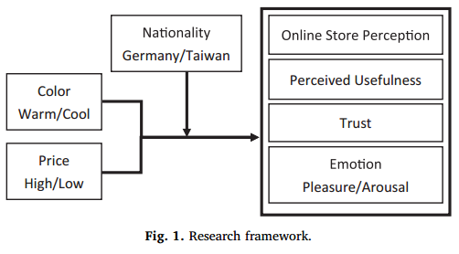
3. Methodology—3.1 Research framework
研究框架如圖1，其中包含2個可操縱的自變量（顏色和價格）和4個因變量（在線商店感知，感知有用性，信任和情感反應）。文化差異被認為是影響顏色，價格和四個因變量之間關係的調節劑。

Slide 13
3.2 Experimental design and manupulation
實驗：3 (顏色：暖/中性/冷) X 2 (價格：高/低 ) 之間設計6種不同的情況。
使用wix.com服務建立一個虛擬網站，創建品牌名稱“WATCH WORLD”。實驗網站提供各種男女手錶，共有三種顏色條件：暖色、中性色和冷色。在暖色條件下，紅色被選為網站背景色，白色背景被選為中性，藍色被選為冷色。所有條件下，除背景色外，所有刺激均保持不變。
根據先前研究人員（Agarwal and Teas 2002; Teas and Agarwal 2000），產品腕錶價格分別為50美元，175美元和300美元(低、中、高)。本研究使用最低和最高價格。

Slide 14
3.3 Procedures
由於這項研究的重點是德國和台灣市場，因此選擇了這兩個地方的在線消費者作為主要參與者。參加本研究的所有參與者都是隨機選擇的，採用3×2設計的問卷，其中包含與顏色（暖/冷/中性）和價格（高/低）六種條件之一相對應的情景。
在所有6種情況下，首先向受試者顯示一個實驗網站，參與者使用7等級的Likert量表來評估他們對該網站的反應。
Notes:
Likert量表是一种心理反应量表，受測者指出自己对该项陈述的认同程度。

Slide 15
3.4 Measurements
問卷使用Google表單創建。在整個研究過程中，使用7等級的Likert量表來評估參與者對問卷項目的反應。
在線商店感知測量：Kim, Fiore, and Lee (2006)，包括5個項目，了解客戶對網站的感知。
感知有用性測量：由Deane, Podd, and Henderson (1998)開發, Henderson and Divett (2003)使用。
信任測量：Kim, Ferrin, and Rao (2008)改良的三個項目。
情感反應測量：Koo and Ju (2010)通過愉悅和興奮兩個維度來衡量。
Notes:
在線商店感知測量：Kim, Fiore, and Lee (2006)，在線商店感知，購物樂趣和購物參與度對消費者在在線零售商的光顧行為的影響
感知有用性測量： Henderson and Divett (2003)使用，感知有用性，易用性和電子超市的使用
信任測量：Kim, Ferrin, and Rao (2008)，電子商務中基於信任的消費者決策模型：信任作用，感知到的風險及其前因
情感反應測量：Koo and Ju (2010)，氣氛和好奇心對情緒和網購意圖的相互作用

Slide 16
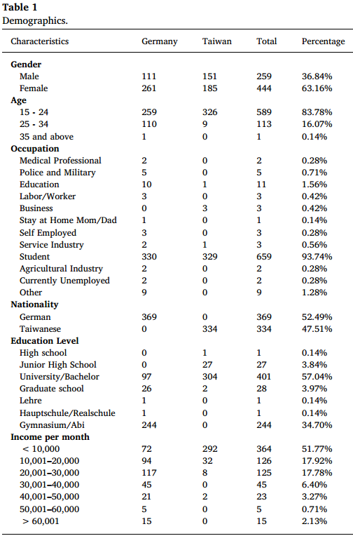
4. Data analysis—4.1 Participants
共有731名參與者，703份有效問卷 (完成率96%)。所有參與者的分別來自台灣北部、中部以及德國北部。
男性259名，女性444名，約84%的參與者年齡在15至24歲，約16%年齡在25至34歲。

Slide 17
4.2 Manipulation check
操作檢查，以確認被操作的高價和低價能被參與者感知到價格的顯著差異。
台灣地區最低價1600台幣，最高價9740台幣。
德國最低價44歐元，最高價270歐元。
結果表明參與者對價格的看法差異顯著(p < 0.000),價格水平操作成功。

Slide 18
4.3 Reliablity and validity
為了測試本研究中使用的構念的有效性，對每個構念中的項目進行了因子分析。因子負荷量小於0.7的項目被刪除。因子分析的結果表明，本研究中所有構念均具有有效性。此外，用克隆巴赫係數評估了所有構面的內部一致性，結果表明所有措施均顯示出高可靠性。
Notes:
克隆巴赫係數（英語：Cronbach's alpha），又稱 alpha信度（alpha reliability），是檢視信度的一種方法，由李·克隆巴赫在1951年提出。它克服了部分折半法的缺點，是目前社會科學研究最常使用的信度分析方法。

Slide 19
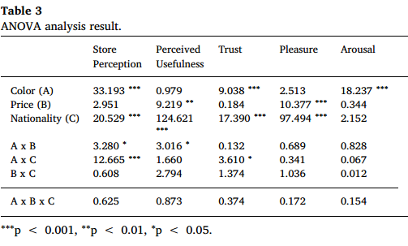
4.4 ANOVA

Slide 20
4.4 ANOVA
表3 結果表明，顏色對於在線商店感知、信任和興奮是顯著的主要影響。價格對感知的有用性和愉悅是顯著的主要影響。文化差異對在線商店感知、感知的有用性、信任和愉悅是顯著的主要影響。
此外，揭示了顏色和價格對在線商店感知和感知有用性的顯著交互作用，顏色和文化差異對商店感知和信任的顯著交互作用。

Slide 21
4.4 ANOVA

Slide 22
4.4 ANOVA
表4 進一步說明了不同情況下不同單元的差異。結果表明，當參與者在白色背景時，他們對在線商店感知和信任程度最高。紅色比藍色和白色更容易引起興奮。
表4 還表明與高價相比，低價有更高的感知有用性和愉悅性。此外，台灣地區的樣本始終顯示出比德國樣本更高的在線商店感知，感知有用性，信任度和愉悅性。

Slide 23
4.4 ANOVA

Slide 24
4.4 ANOVA
表5 顯示了使用Scheffe進行顏色和價格的成對比較結果。分析表明，在不同的價格水平下，白色始終如一地在在線商店認知和信任有著顯著的主要影響；紅色是引起興奮程度最高的顏色。

Slide 25
4.4 ANOVA

Slide 26
4.4 ANOVA
表6 進一步驗證了台灣和德國兩個地區的差異。在台灣和德國的樣本中，紅色導致興奮明顯高於藍色。在德國的樣本中，藍色有著更高的信任度。在兩個樣本接觸到白色背景時，在線商店感知水平明顯高於藍色或紅色。

Slide 27
5. Discussion and conclusion
研究旨在檢查在線商店用戶界面對顧客反應的影響，以及種族對該影響的調節作用。基於實驗的主要發現總結如下：
紅色，藍色和白色的不同背景色導致消費者在在線商店感知，信任和興奮方面的反應截然不同。
產品價格對感知的有用性和愉悅性產生了顯著影響，參與者偏愛提供低價產品的商店。
在台灣樣本中，紅色影響優於藍色。而德國樣本則相反，藍色表現出更高的偏好。關於顏色偏愛受國家/地區的文化影響的假設可以得到證實。

